Slide 1
사용 가능 범위
사용 불가 범위
비상업적 이용 가능
학교 내 비상업적 사용
단체 수업 (비상업적 사용)
가정 홈스쿨링 (비상업적 사용)
상업적 이용불가
온라인 업로드
수정 및 재배포 금지

Slide 2
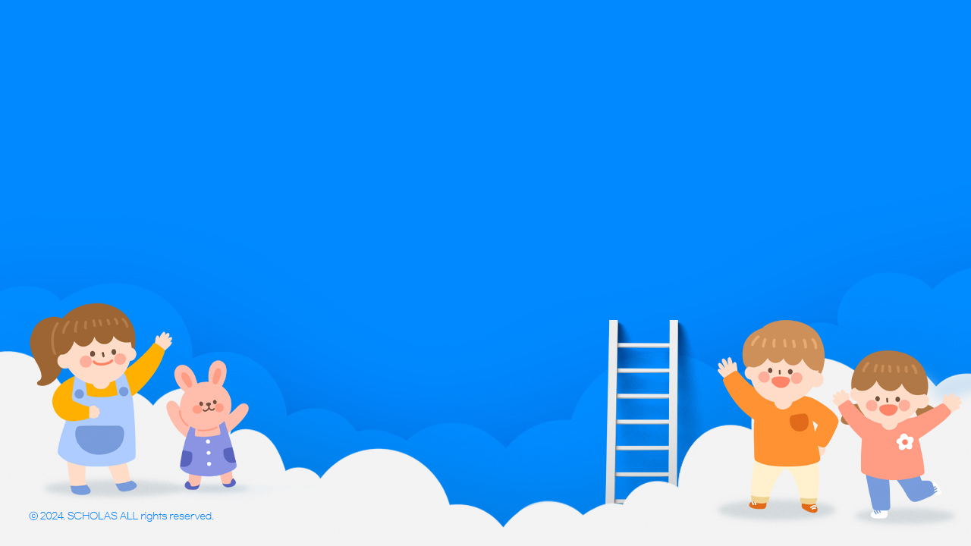
안전하고 즐거운
물놀이를 위한
생존수영

Slide 3
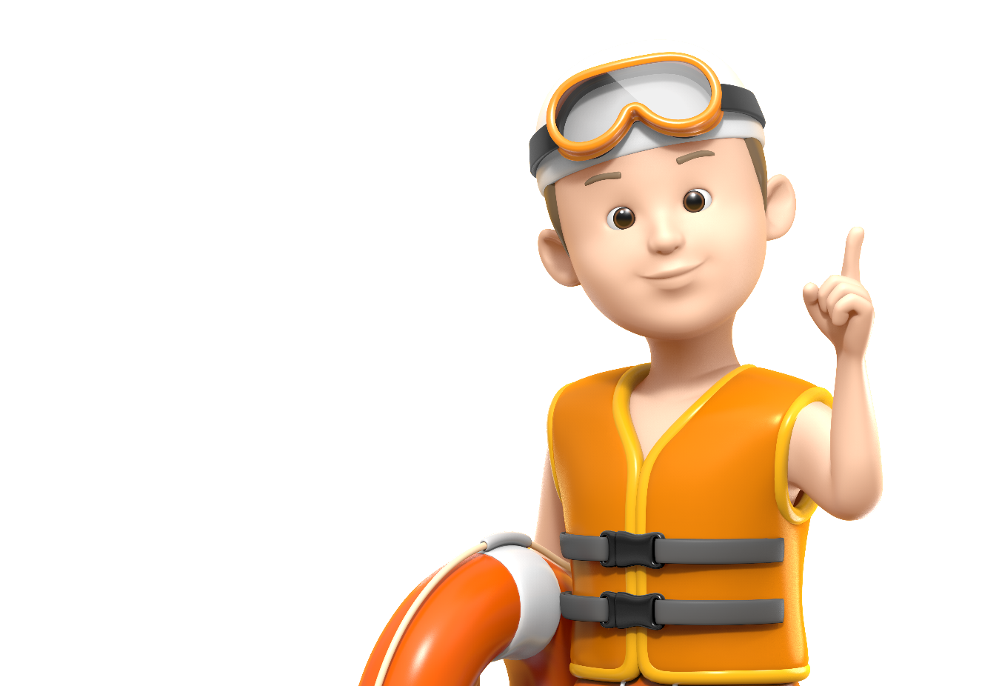
오늘 공부할 내용
생존 수영의 필요성을 이해하고
안전하고 즐거운 물놀이를 위한
수상 안전 수칙을 알아봅시다

Slide 4

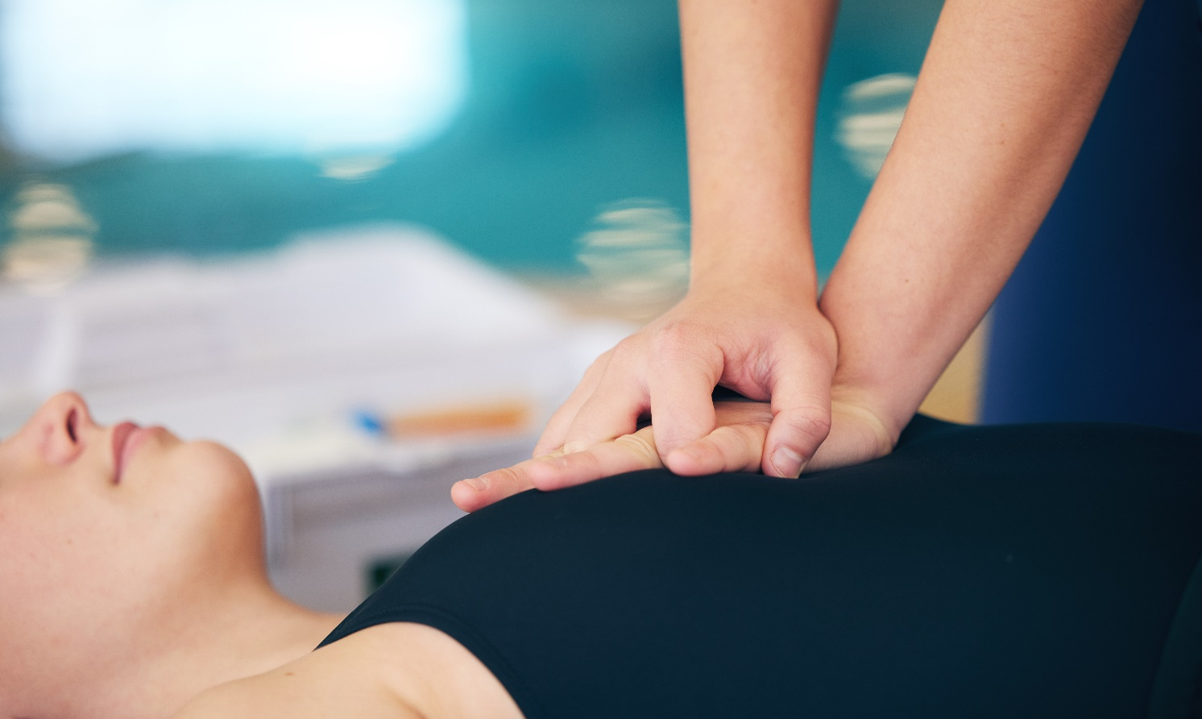
생각열기
영상 시청
4분 24초▶
생존수영과 침착한 구조로 위험한 순간에 목숨을 구한 사람들의 이야기를 살펴봅시다.

Slide 5
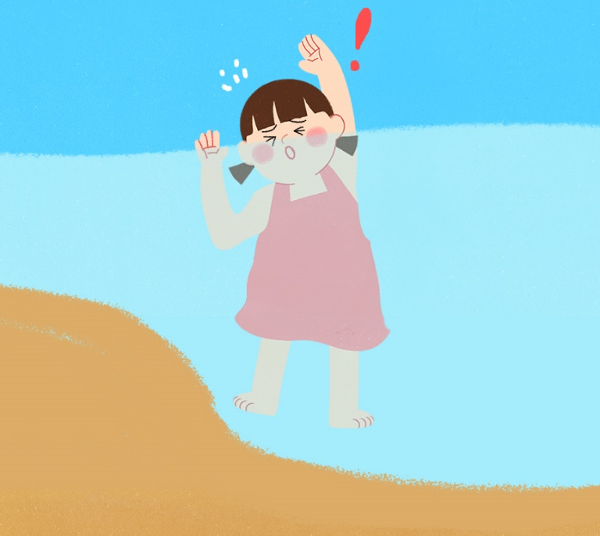
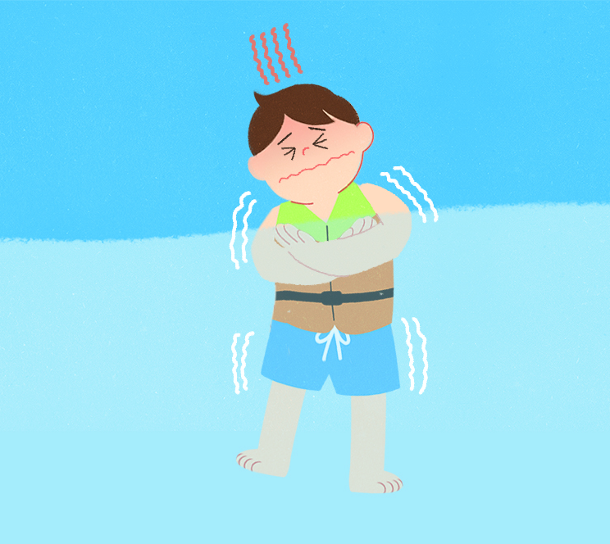
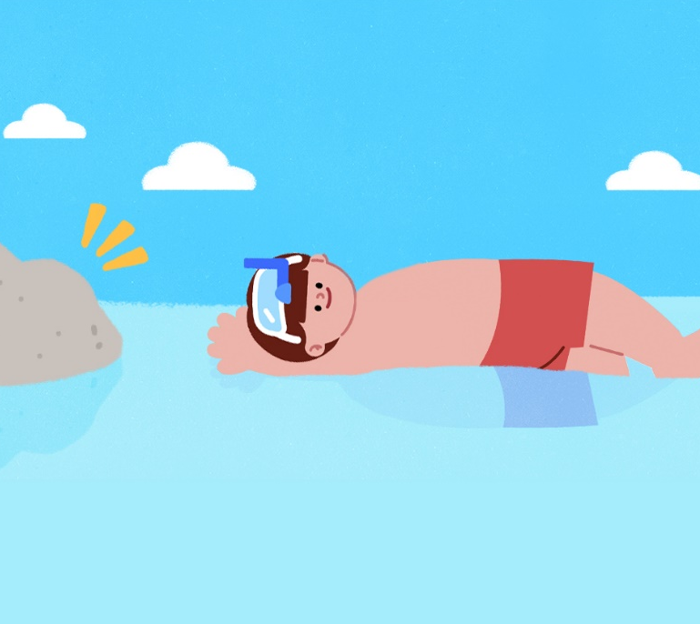
학습 01
수상 안전은 왜 중요할까요?
물놀이 사고는 다양한 이유로 발생하며, 사망률도 굉장히 높은 편이에요.
즐겁고 안전하게 물놀이를 즐기기 위해서는 올바른 생존 수영 방법,
사고 발생 시 구조 요령 등 수상 안전 수칙을 잘 알아두어야 해요.

Slide 6
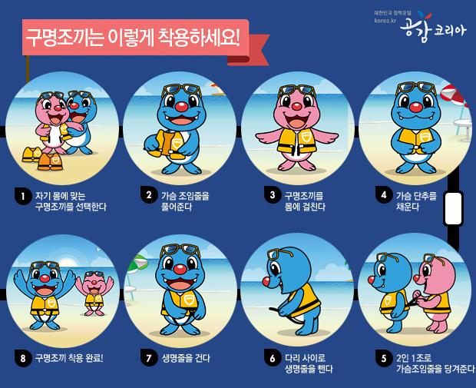
학습 02
물놀이를 준비해요
4분 48초▶
동영상을 보며 구명조끼를 바르게 착용하는 방법을 알아봅시다.

Slide 7
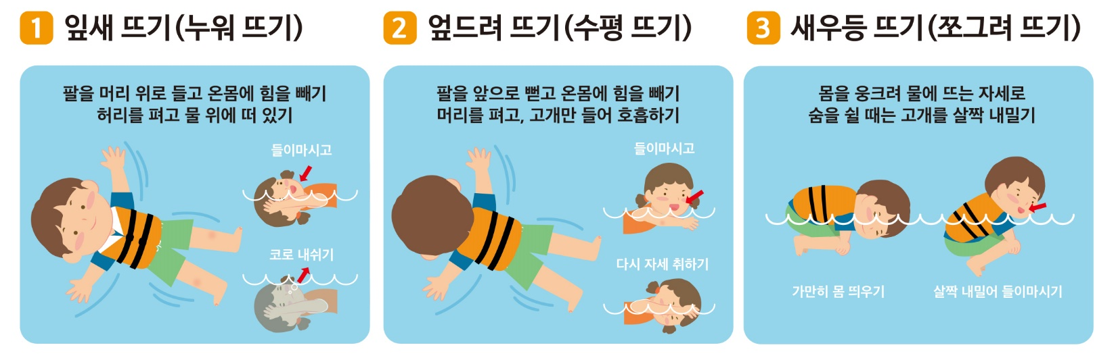
학습 03
물 속에서 뜨기
2분 31초▶
물 속에서 뜨는 세가지 방법을 알아봐요

Slide 8
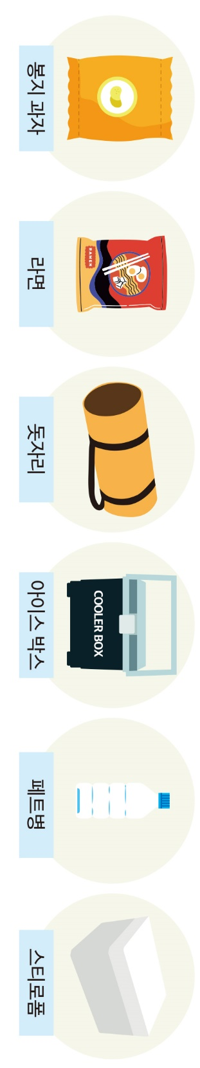
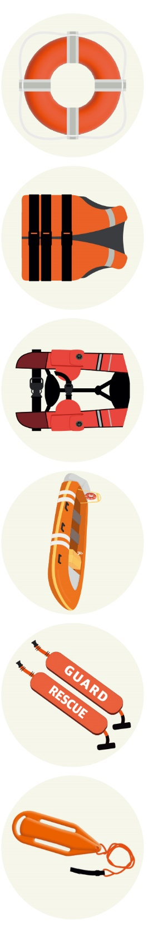
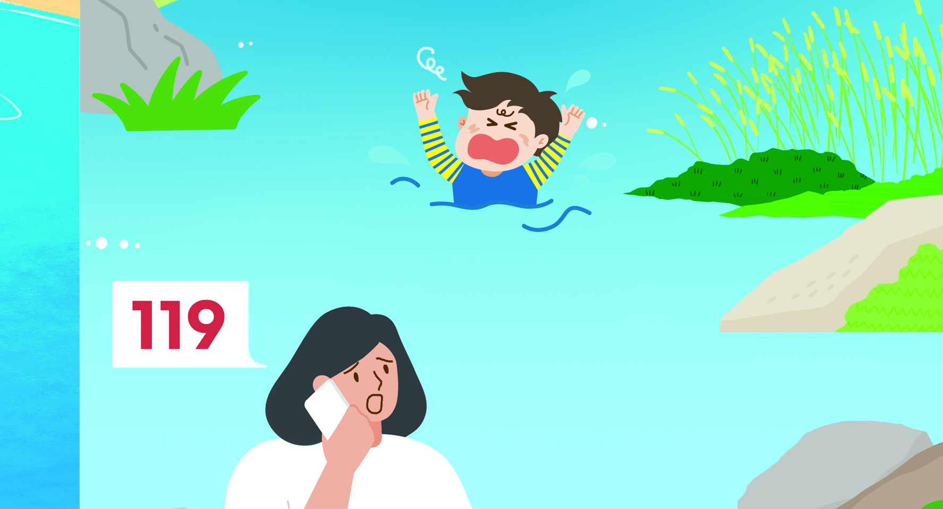
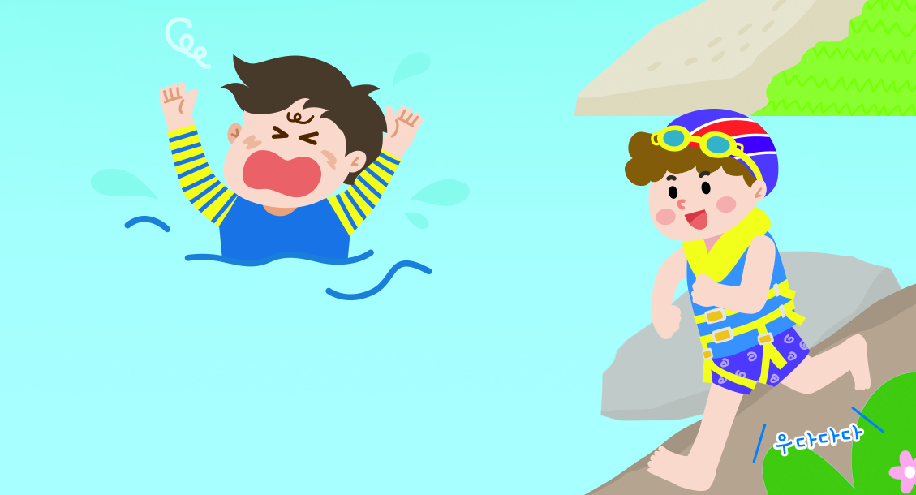
학습 03
구조하기
누군가 물에 빠졌을 때는 물에 직접 뛰어드는 대신 119에 신고하고 어른들의 도움을 받아야 해요.
안전 장비가 없을 때는 물에 뜰 수 있는 물건을 줄에 묶어 구조자 근처에 던져요.
구조 안전 장비가 있다면 알맞은 장비를 사용하여 물에 빠진 사람을 구해요.

Slide 9
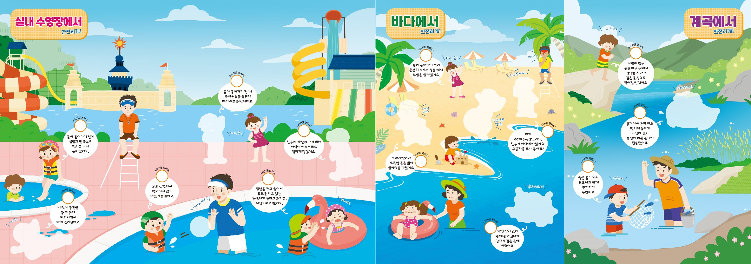
학습 04
수상 안전 수칙을 알아봐요 (1)
스티커를 붙이며 물놀이 시설을 이용할 때 꼭 지켜야 할 안전 수칙을 알아보아요
Notes:
불이 났을 때 어떻게 해야 할까요? 불이 났을 때의 행동을 알면 피해를 막을 수 있어요.

Slide 10
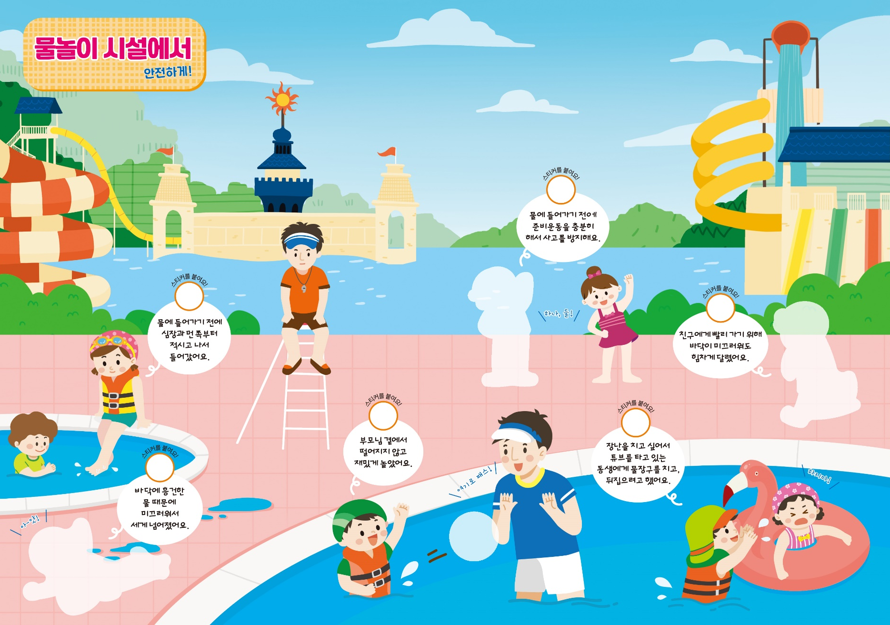



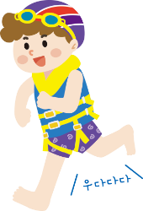
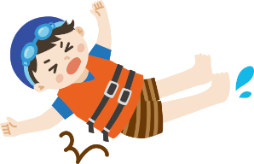

학습 04
수상 안전 수칙을 알아봐요 (2)
- 물놀이시설 안전 수칙
화살표를 눌러보세요
➔
➔
➔
➔
➔
➔
Notes:
불이 났을 때 어떻게 해야 할까요? 불이 났을 때의 행동을 알면 피해를 막을 수 있어요.

Slide 11

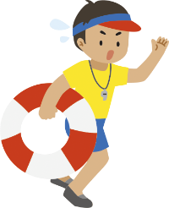
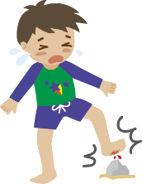
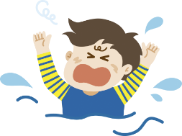
학습 04
수상 안전 수칙을 알아봐요 (2)
- 바다 안전 수칙
텍스트를 눌러보세요
위험한 친구를 보자마자
119에 신고를 하는 친구
물에 들어가기 전 스트레칭 하는 친구
라이프가드 선생님이
구조 용품을 들고
친구를 구하러 가요
모래 사장에서 신발을
안신고 다녀서 발바닥을
다친 친구
안전 장비 없이
깊은 곳에 빠져서
위험해진 친구
Notes:
불이 났을 때 어떻게 해야 할까요? 불이 났을 때의 행동을 알면 피해를 막을 수 있어요.

Slide 12
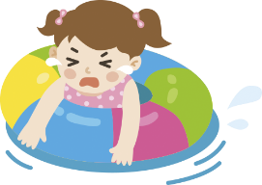
학습 04
수상 안전 수칙을 알아봐요 (2)
- 계곡 안전 수칙
텍스트를 눌러보세요
보호자 없이 혼자 따로
놀다가 위험해진 친구
사람 없는 높은 바위에서
장난 치는 친구
얕은 물가에서 부모님과
안전하게 물놀이한 친구
Notes:
불이 났을 때 어떻게 해야 할까요? 불이 났을 때의 행동을 알면 피해를 막을 수 있어요.

Slide 13
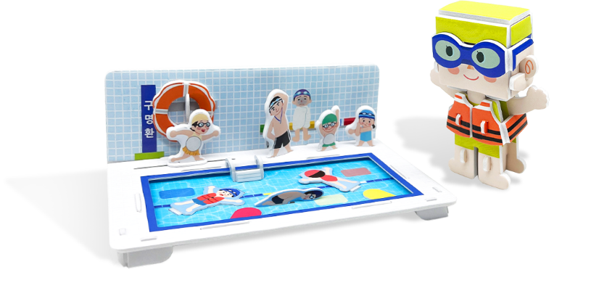
활동하기
생존수영 3D 퍼즐을 만들어봅시다.

Slide 14
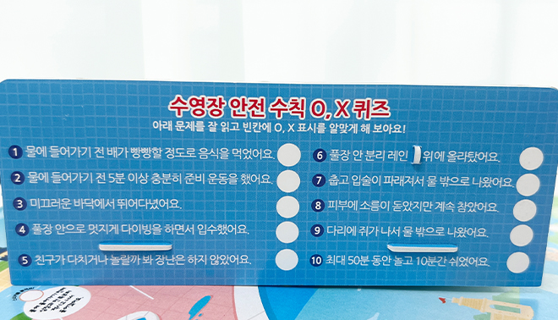
활동하기
생존수영 판 뒤 OX퀴즈를 해봅시다
퍼즐 뒷편의 퀴즈에서 올바른 행동에는 O를,
올바르지 않은 행동에는 X를 써주세요

Slide 15
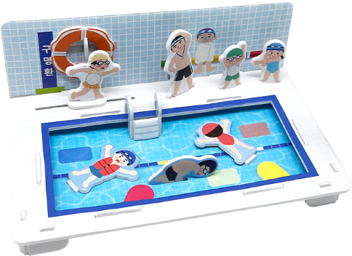
심화학습
(선택활동1) 생존수영 이야기 만들기
내가 만든 3D 퍼즐로 생존수영 이야기를 만들고 발표해봅시다.
안전이는 가족들과 함께 수영장으로 물놀이를 하러 갔어요. 물에 들어가기 전에는 다 함께 준비운동을 하며 충분히 몸을 풀고, 심장과 먼 쪽부터 물을 적시고 들어갔어요. 동생에게 같이 놀자고 이야기하러 빠르게 가고 싶었지만, 바닥이 미끄러우니 조심조심 걸어갔답니다. 안전 수칙을 잘 지킨 덕분에 즐겁고 안전하게 물놀이를 즐길 수 있었어요!

Slide 16
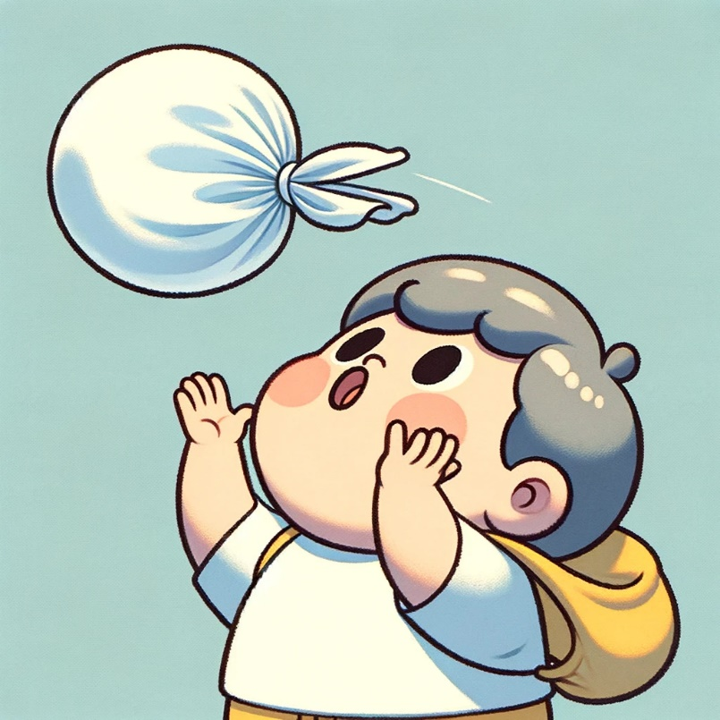
심화학습
(선택활동2) 1,2,3! 구조놀이
7분▶
12분▶
① 놀이는 두 팀이 경쟁하는 방식으로 진행되며,
라운드마다 각 팀에서 3명의 학생들이 참가해요.
② 경기에 참가하는 학생들은 순서에 맞게
정해진 3개의 지점에서 대기해요.
③ 출발 신호가 울리면 첫 번째 주자는 비닐봉지에 바람을 분 뒤 잘 묶어 구조 용품을 만들고 다섯 번 이상 튕긴 뒤 비닐봉지에 이상이 없다면 두 번째 주자와 바통 터치를 해요.

Slide 17
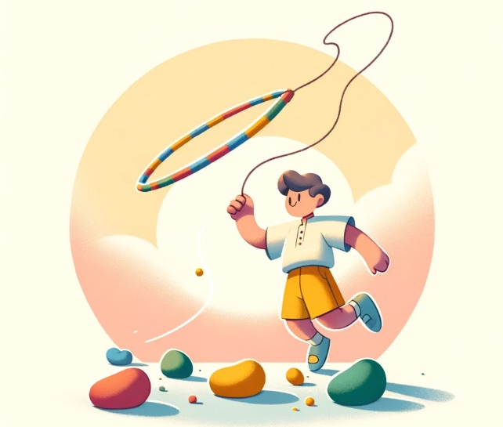
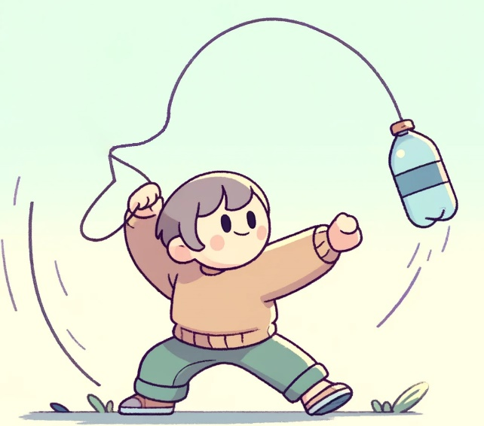
심화학습
(선택활동2) 1,2,3! 구조놀이
7분▶
12분▶
④ 두 번째 주자는 훌라후프 구명환을 던져 콩주머니를 10개 이상 건지면 세 번째 주자와 바통 터치를 해요.
⑤ 세 번째 주자는 페트병에 줄을 묶어 구조 용품을 만들고 표적판의 정가운데에 페트병을 맞추면 다시 출발점으로 돌아가요. 이때, 세 번째 주자가 더 빨리 출발점으로 돌아온 팀이 그 라운드의 점수를 획득하게 됩니다.
⑥ ①~⑤를 반복해서 진행한 뒤, 각 라운드의 점수를 합산하여 더 높은 점수를 얻은 팀이 승리해요.

Slide 18
마무리 O/X 퀴즈
수영을 하는 중에 추위를 느끼면
수영장에서 나와요

Slide 19
마무리 O/X 퀴즈
물에 빠진 사람을 발견하면 신속하게
구하기 위해 물에 뛰어들어요

Slide 20
마무리 O/X 퀴즈
수영을 하기 전에는 심장에서
가까운 곳부터 물을 적시고 수영장에 들어가요

